Slide 1
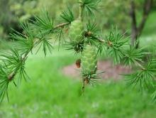
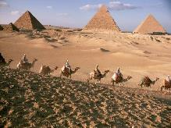
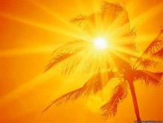
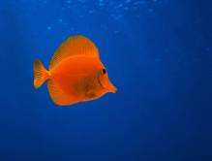
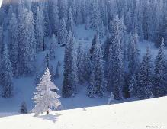
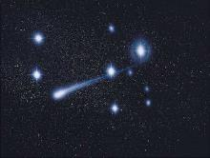
Разноцветная книга

Slide 2

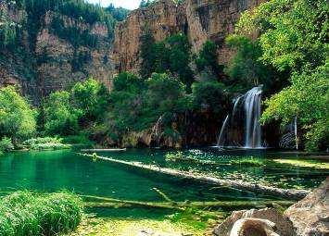

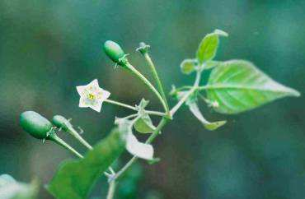
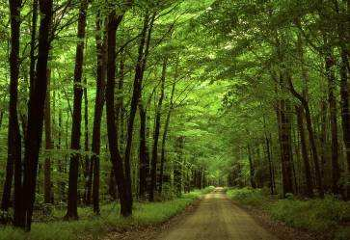
Зелёная страница

Slide 3
Эта страница зелёного цвета,
Эта страница зелёного цвета

Slide 4
Эта страница зелёного цвета,

Slide 5
Значит, на ней постоянное лето.
Значит, на ней постоянное лето

Slide 6
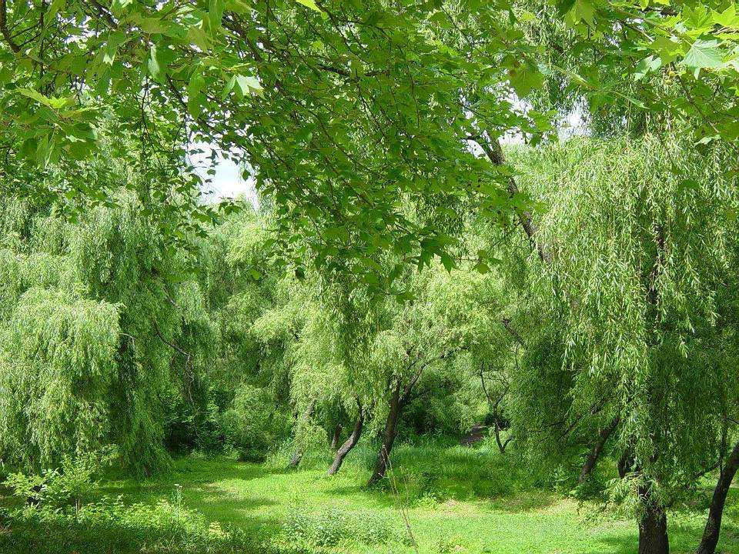
Значит, на ней постоянное лето.

Slide 7
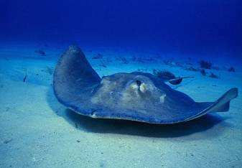
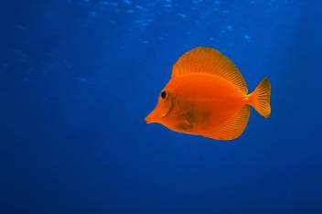
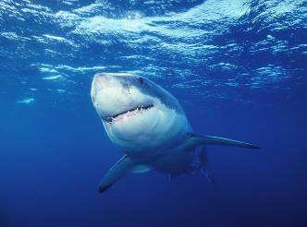
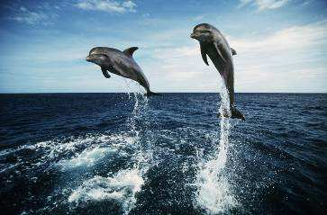
Синяя страница.
Синяя страница

Slide 8
А эта страница – морская,
А эта страница – морская

Slide 9
А эта страница – морская,

Slide 10
На ней не увидишь земли.
На ней не увидишь земли

Slide 11
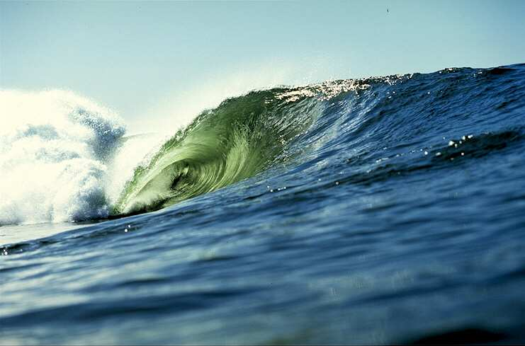
На ней не увидишь земли.

Slide 12
Крутую волну рассекая, Проходят по ней корабли.
Крутую волну рассекая, проходят по ней корабли

Slide 13
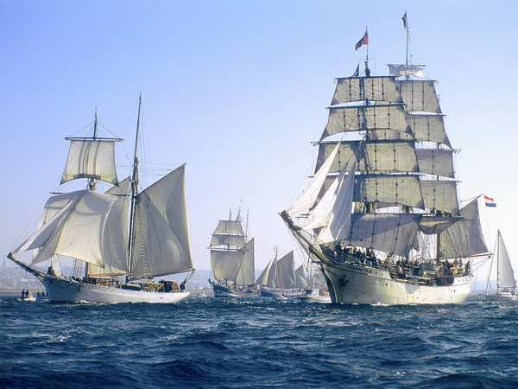
Крутую волну рассекая, Проходят по ней корабли.

Slide 14
Дельфины мелькают, как тени,
Дельфины мелькают, как тени

Slide 15
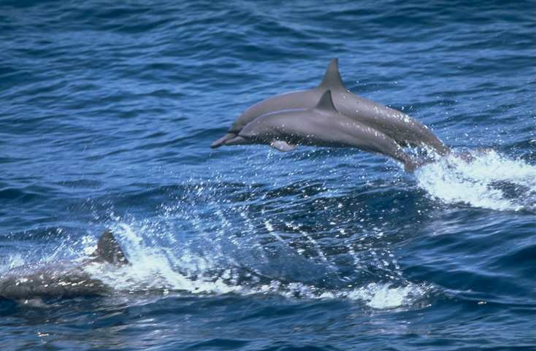
Дельфины мелькают, как тени,

Slide 16
Блуждает морская звезда,
Блуждает морская звезда

Slide 17
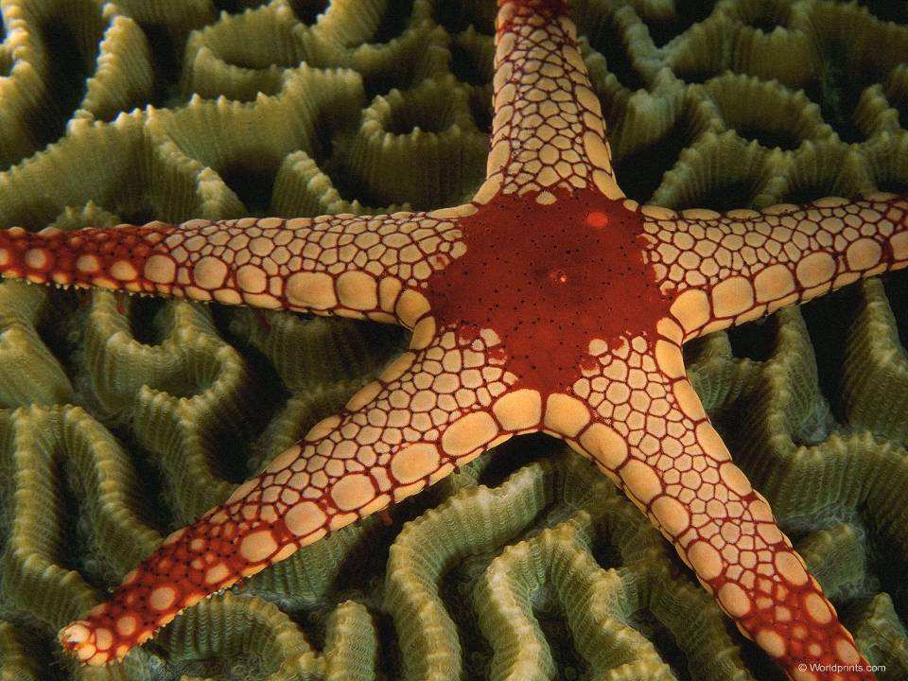
Блуждает морская звезда,

Slide 18
И листья подводных растений качает, как ветер, вода.
И листья подводных растений качает, как ветер, вода

Slide 19
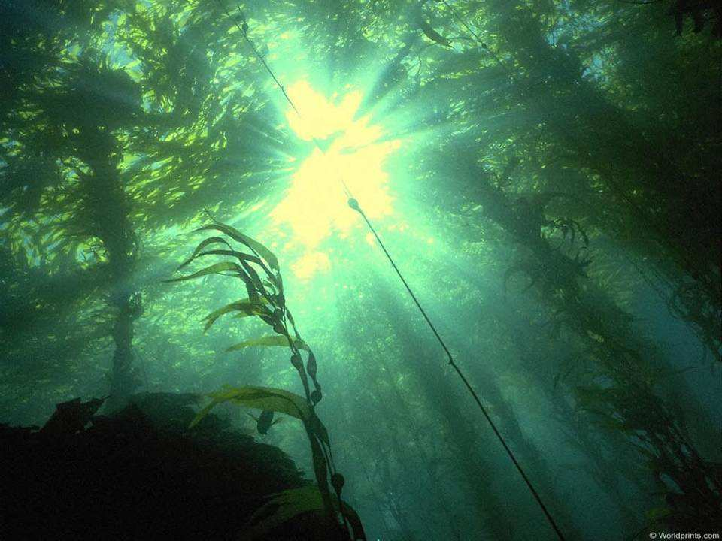
И листья подводных растений качает, как ветер, вода.

Slide 20
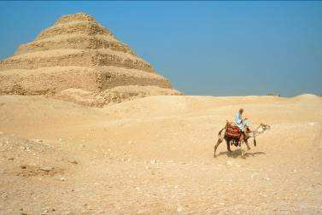
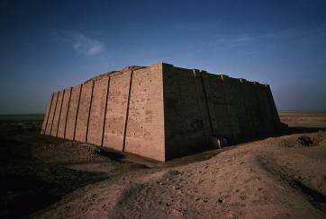
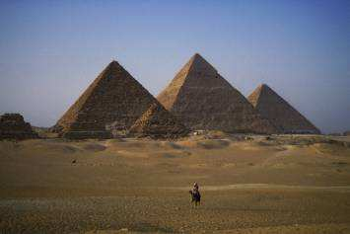
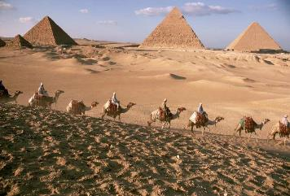
Жёлтая страница.
Жёлтая страница

Slide 21
Вот жёлтая страница -.
Вот жёлтая страница

Slide 22
Вот жёлтая страница -.

Slide 23
Пустынная страна.
Пустынная страна

Slide 24
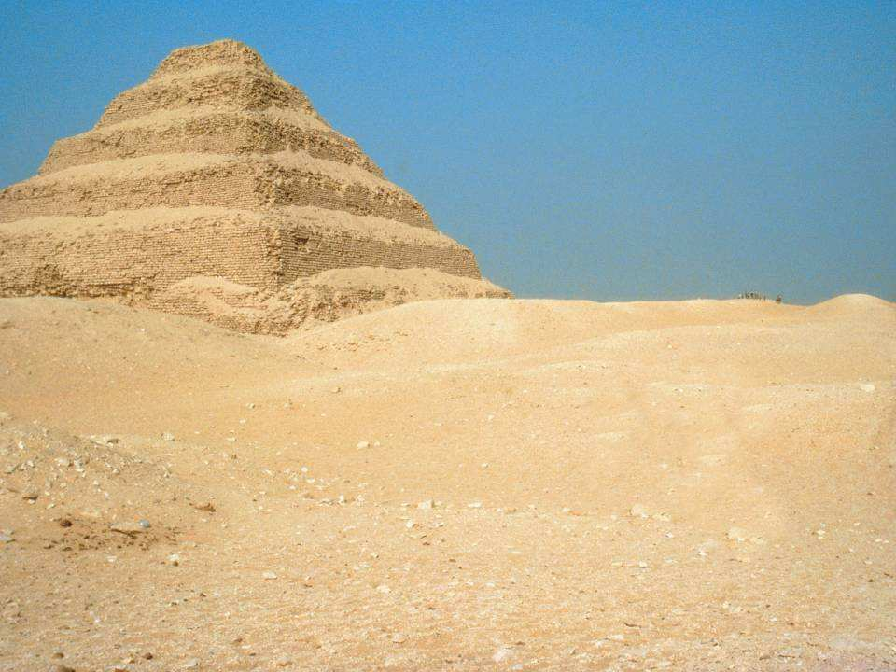
Пустынная страна.

Slide 25
Песок по ней кружится, Несётся, как волна.
Песок по ней кружится, несётся как волна

Slide 26
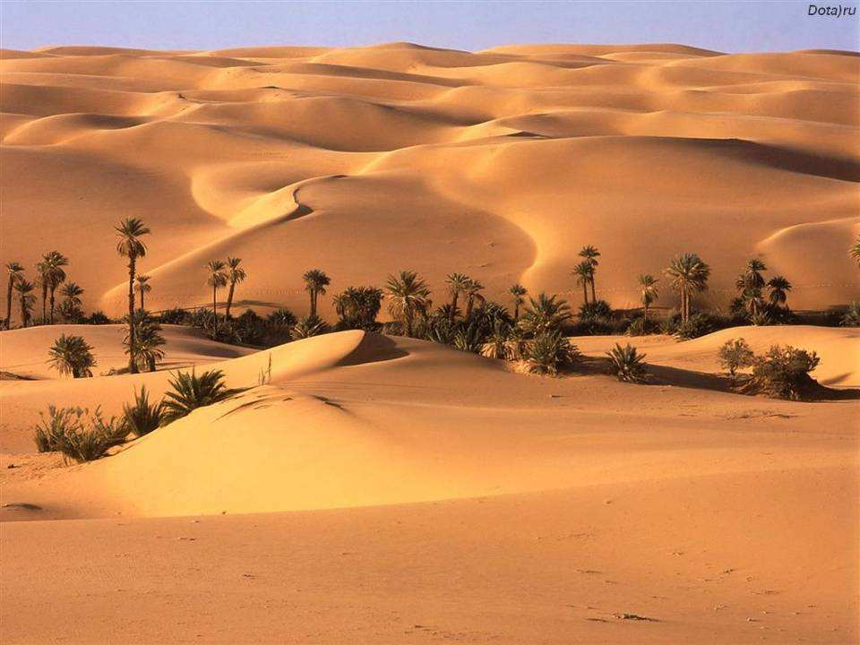
Песок по ней кружится, Несётся, как волна.

Slide 27
Неведомо откуда, Неведомо куда Бредут по ней верблюды, Степные поезда.
Неведомо откуда, неведомо куда бредут по ней верблюды, степные поезда.

Slide 28
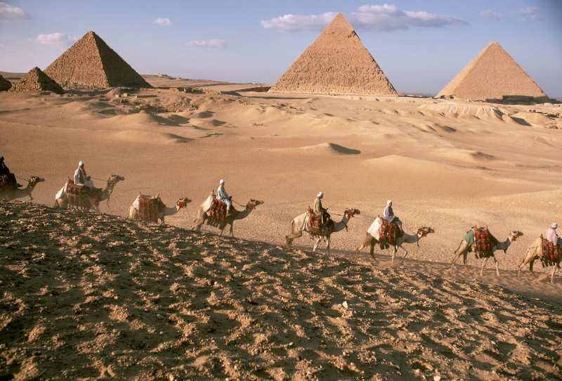
Неведомо откуда, Неведомо куда Бредут по ней верблюды, Степные поезда.

Slide 29
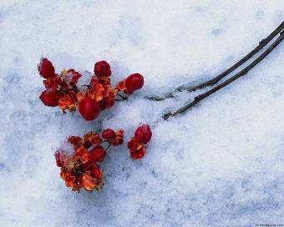
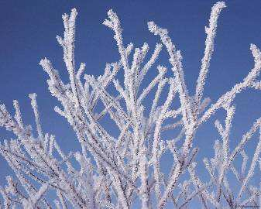
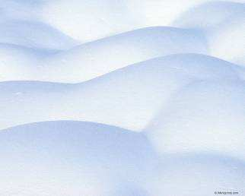

Белая страница.
Белая страница

Slide 30
Это – снежная страница.
Это – снежная страница

Slide 31
Это – снежная страница.

Slide 32
Вот прошла по ней лисица, Заметая след хвостом.
Вот прошла по ней лисица, заметая след хвостом

Slide 33
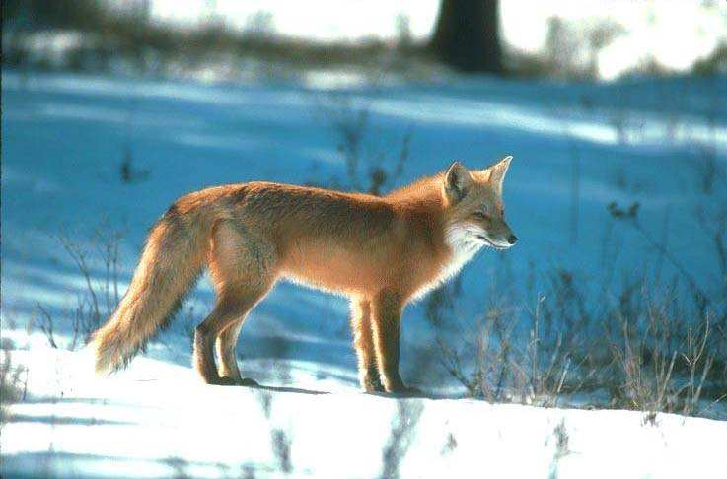
Вот прошла по ней лисица, Заметая след хвостом.

Slide 34
Тут вприпрыжку по странице в ясный день гуляли птицы,
Тут вприпрыжку по странице в ясный день гуляли птицы

Slide 35
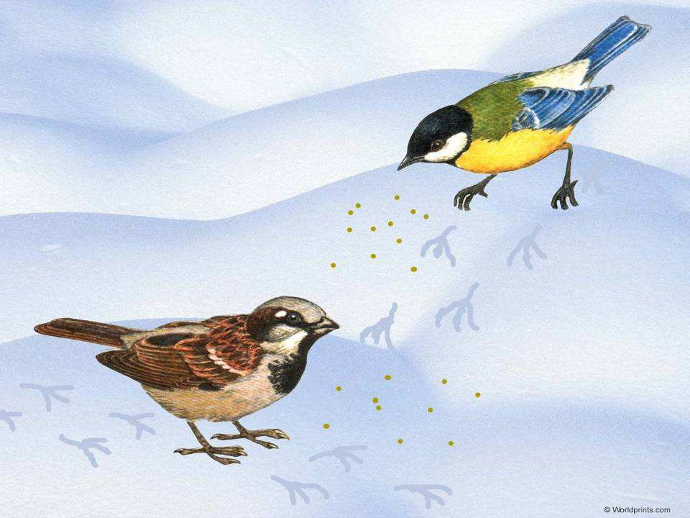
Тут вприпрыжку по странице в ясный день гуляли птицы,

Slide 36
Оставляя след крестом.
Оставляя след крестом

Slide 37
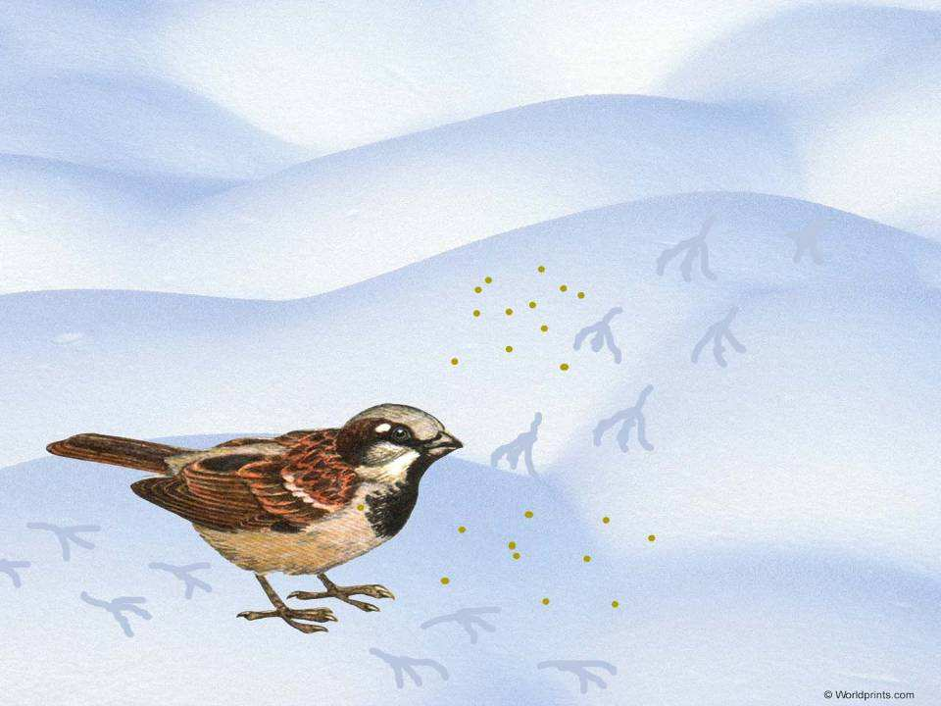
Оставляя след крестом.

Slide 38
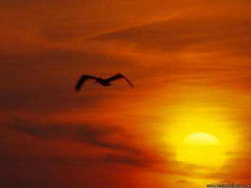
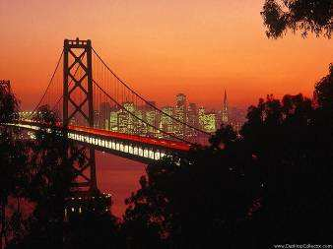
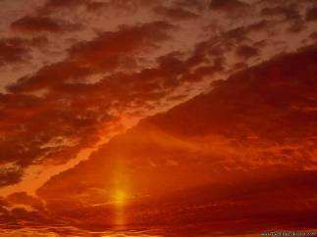
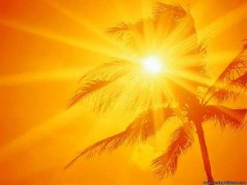
Красная страница.
Красная страница

Slide 39
Эта страница Красного цвета.
Эта страница красного цвета

Slide 40
Эта страница Красного цвета.

Slide 41
Красное солнце. Красное лето.
Красное солнце, красное лето

Slide 42
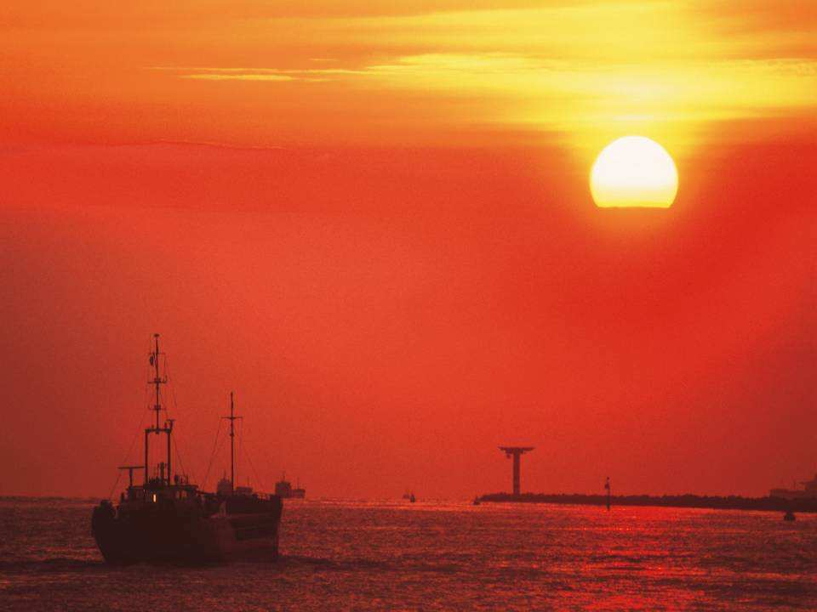
Красное солнце. Красное лето.

Slide 43
Красная площадь Флаги полощет.
Красная площадь флаги полощет

Slide 44
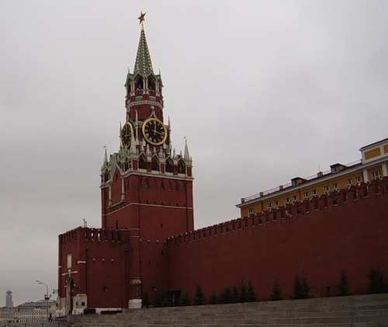
Красная площадь Флаги полощет.

Slide 45
Что же на свете Лучше и краше? Разве что дети Весёлые наши!
Что же на свете Лучше и краше? Разве что дети Весёлые наши!

Slide 46
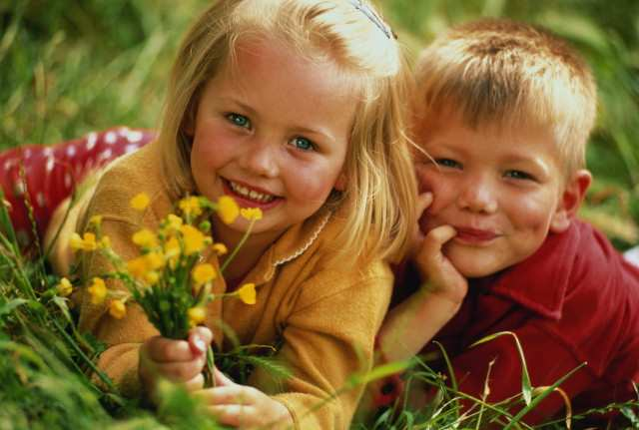
Что же на свете Лучше и краше? Разве что дети Весёлые наши!

Slide 47
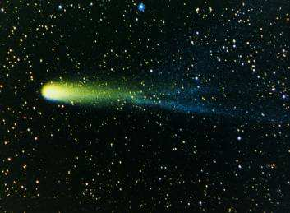
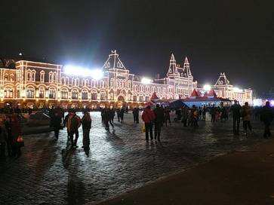
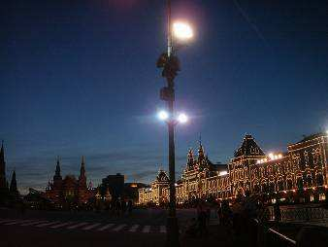

Чёрная страница.
Чёрная страница

Slide 48
Пред вами – Страница ночная.
Пред вами – страница ночная

Slide 49
Пред вами – Страница ночная.

Slide 50
Столица окутана тьмой.
Столица окутана тьмой

Slide 51
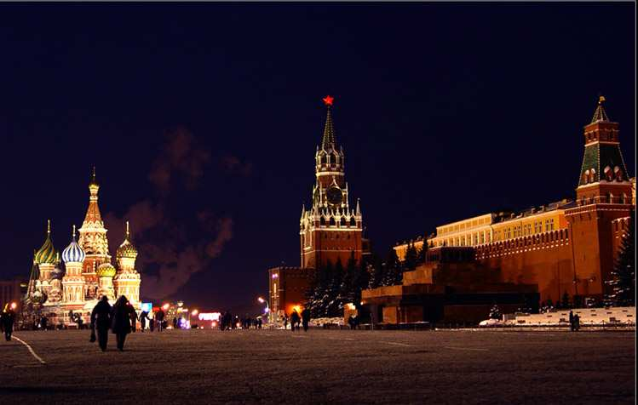
Столица окутана тьмой.

Slide 52
Уходят на отдых трамваи, Троллейбусы мчатся домой.
Уходят на отдых трамваи, троллейбусы мчатся домой.

Slide 53
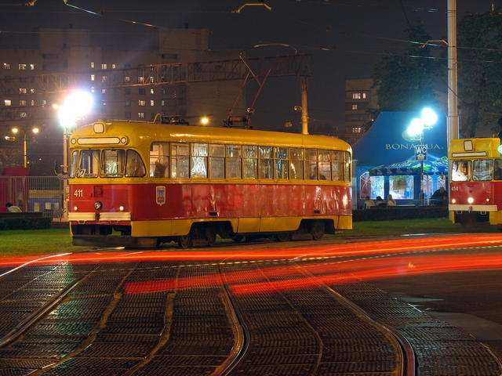
Уходят на отдых трамваи, Троллейбусы мчатся домой.

